Slide 1
6th ITU Green Standards Week
5-9 September 2016
Montevideo, Uruguay
Actividad de la UIT sobre CEM
Héctor Carril
Vicepresidente CE5 “Medioambiente y Cambio Climático de la UIT-T

Slide 2
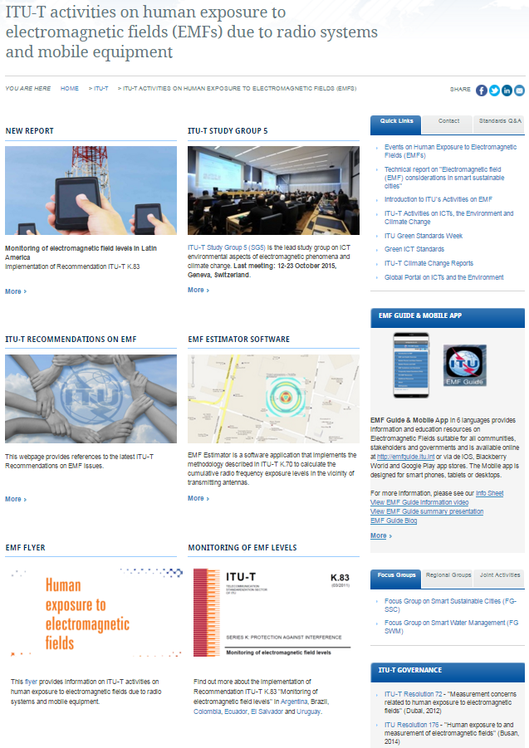
Contribuciones de la UIT en los Estándares de CEM
La Comisión de Estudios 5 de la UIT-T tiene un grupo global activo con con cerca de 100 expertos enfocados en CEM
Actividades clave y áreas de estudio
EMF measurement & monitoring standards
EMF estimator software
EMF information
EMF mobile applications – (EMF Guide)
EMF management frameworks (aspectos técnicos)
Link a la EMF web page

Slide 3
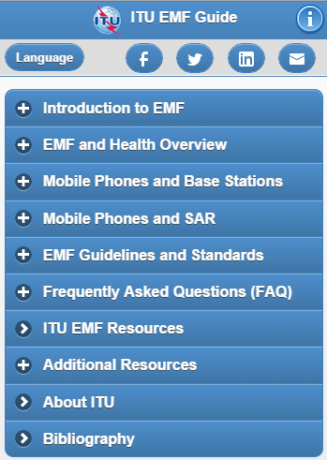
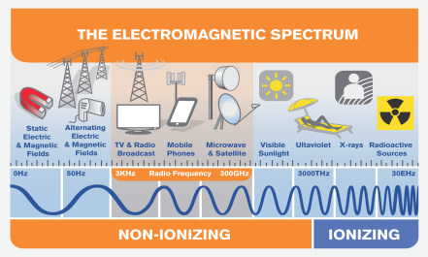



Comunicación con el público acerca de CEM
Elementos claves para comunicaciones públicas exitosas:
  Información de fácil comprensión
  Diálogo abierto y transparente
  Proporcionarles a los interesados fuentes confiables de información
Información pública de la UIT sobre los CEM:
  ITU EMF Guide – fuente de información clave
  EMF Web site
Se encuentra disponible online y en 6 idiomas la aplicación móbil “Guía de CEM” en http://emfguide.itu.int

Slide 4
¿Por qué UIT trabaja en temas relacionados con la Comunicación con el público acerca de CEM?
Alto nivel de conflictividad social por la instalación de antenas en diversas regiones del mundo.
Imposibilidad de despliegue ordenado de redes.
Inversiones detenidas o demoradas.
Imposibilidad de desarrollar conectividad y de
disminuir la brecha digital
Notes:
Por ejemplo, en el 2010, en Perú, Nextel poseía un 50% de los equipos adquiridos que no podían ser instalados por este tema.
El Celular es la herramienta que tienen las clases de menor poder adquisitivo para reducir su brecha digital.

Slide 5
Consecuencias de la Problemática
Los Alcaldes se ponen a la Defensiva por reclamo de la población y presión de las ONG y la oposición. Los Gobiernos Provinciales siguen igual esquema. El Gobierno nacional, generalmente, está ausente.
Los Alcaldes impulsan ordenanzas municipales bajo el siguiente esquema:
  Sin soporte técnico relativo a la protección de la Salud.
  Discriminatorias entre torres y antenas de servicios celulares y otros servicios (Radiodifusión, radioaficionados, etc.).
  Restrictivas del punto de vista arquitectónico llegando impedir el despliegue de las redes de comunicaciones.
  Muy burocráticas, demorando la habilitación.
Notes:
Las RNI son fenómenos raros, poco comprensibles, cuyos problemas pueden escalar, generándose oportunidades de conflictividad política porque el argumento que “afecta a la salud” resulta un argumento fuerte.
Se generan normas que resultan prohibitivas pero sin un soporte para la protección a la salud, puesto que, en general, no existen especialistas en los municipios o alcaldías.
Terminan siendo normas que, paradójicamente, afectan a la salud. Por ejemplo, por alejar las antenas/radiobases, ya que los teléfonos celulares terminan emitiendo más potencia que antes y, por ende, mayor radiación en el entorno de la cabeza del usuario.
Además, no existe un criterio técnico de porque se alejan las antenas: 100, 200,…, 500 metros, ¿y por qué no más? ¿y por qué no menos?. Ejemplo: Municipalidad de Quilmes (Bs. As.)
Además, el Alcalde puede sacar las radiobases pero eso aumenta el conflicto (falta de cobertura, reclamo de usuarios ante empresas). Ejemplo: Municipalidad de La Plata (Bs. As.)
Se discrimina la telefonía móvil, básicamente, pero no la radiodifusión (que transmiten con mayor potencia y a menor frecuencia).
La restricción edilicia puede llegar a indicar que las torres deben estar en el medio del lote y a 6 metros de los linderos pero si los lotes son de 10 metros (que es un caso bastante común), no se puede cumplir pero lo instalan igual; resultado: se recurre a la justicia y aumenta el conflicto, en vez de solucionarlo.
Hay habilitaciones que pueden demorar más de 1 año.

Slide 6
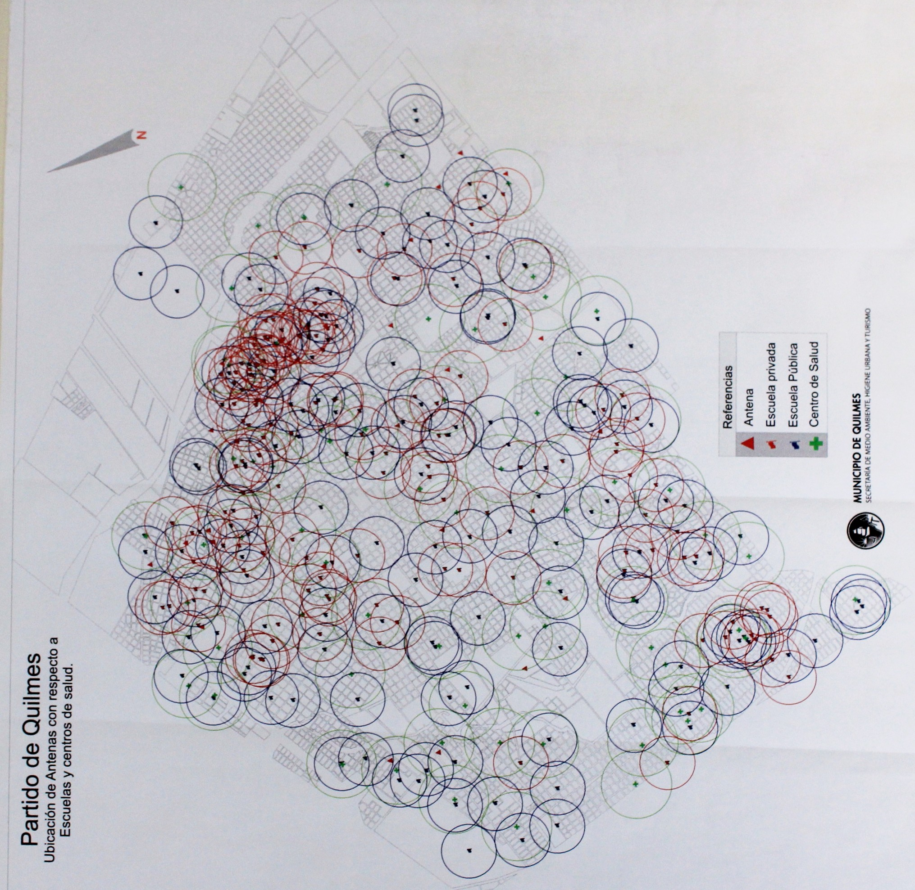

Slide 7
Efectos que se generan
Mayoría de Municipios donde NINGUNA INSTALACION cumple la norma impuesta. (Por ej., instalaciones nocturnas sin habilitación municipal).
Sin instalaciones habilitadas, las empresas no pagan tasas municipales.
Se generan conflictos Judiciales con las empresas.
Imposibilidad de despliegue de redes en forma ordenada y legal. (inseguridad jurídica). Demora en las inversiones.
Imposibilidad para el Estado Nacional de exigir cumplimientos de cobertura y calidad de servicio.
Usuarios disconformes con el servicio y con miedo por su salud, porque no entiende que son las RNI y no comprende si el estado lo protege.
Conflicto político-social, donde todos los actores pierden.
Notes:
Termina siendo una industria informal!
Hay grupos de vecinos que recorren de noche para evitar las instalaciones.
Hay exigencias de cobertura y de servicios por parte del Estado Nacional, que presiona a las empresas. Esto aumenta la incertidumbre y genera mayor violencia, llegando a quemar torres e instalaciones y secuestrar ingenieros (ejemplo: Cutral-Có [Neuquén] y Bahía Blanca [Bs. As.]).
Los alcaldes dejan de cobrar y es lógico que quieran cobrar (no está mal en Latam) pero quieren cobrar todo lo que se pueda!. Una cosa es cobrar una tasa (que garantice que la torre esté bien instalada y no se caiga y cumpla estructuralmente) y otra cosa es que quieran cobrar por torre hasta US$ 10.000 por mes (se puede negociar, por ejemplo, US$ 1.000 por mes y se puede resolver el conflicto). Debe existir un equilibrio.

Slide 8

Síntesis y Propuesta UIT
Despliegue ordenado
y eficiente de las
infraestructuras de
telefonía móvil
Imperceptibilidad
de los CEM
Desconfianza
Miedo
Resolución 72 - Asamblea Mundial de Nomalización de las Telecomunicaciones
Mediciones
de bajo coste
Comunicación
Cooperación
CE5
Sistema de Monitoreo Continuo y Comunicación K.83
Mapas de RNI K113
  ITU EMF Guide – EMF Web site
Notes:
La base está en la Res. 72 (2008) que pide que se trabaje en la cooperación, en la comunicación y en la simplificación de las recomendaciones y normas, para lograr sistemas de medición de bajo coste.
El sistema de Monitoreo Continuo y la Comunicación son las herramientas clave normalizadas con la Recomendación UIT-T K-83 “Supervisión de los niveles de intensidad del campo electromagnético”.

Slide 9
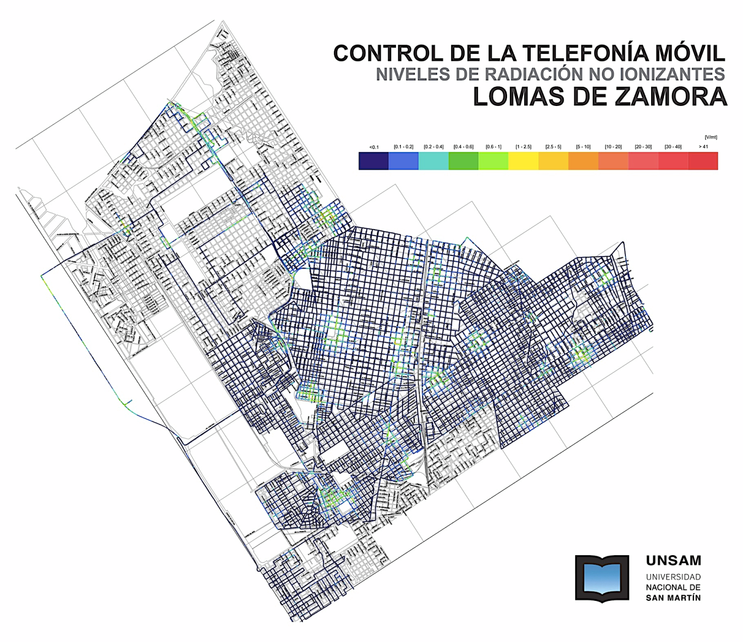
Mapas Dinámicos de Radiaciones
K113
Los mapas dinámicos de radiaciones o Mapeos son una herramienta de alto nivel de comunicación social.
Se basan en mediciones por segundos, isotrópicas y georeferenciadas, a nivel de calles, las cuales se traducen en colores sobre un mapa, que da una percepción cualitativa en la población.

Slide 10
Sistema de Monitoreo Continuo
K.83
Esquema Conceptual
Estación Base:
Radiación Electromagnética permanente
Equipo de Monitoreo:
Instalado en puntos específicos Medición continua
Centro de Control:
Recibe y almacena los datos medidos
Notes:
Es un sistema específico para lugares con alto grado de conflictividad.
Permite un control social de las RNI. Transmite las 24 hs por la red GSM (cuando envía datos, no mide)
Puede enviar un mail periódico de aviso de niveles medidos, para personas que participen del conflicto (ONGs, Directores de Escuelas, etc.)
El tiempo en que se hacen las mediciones es relativo, porque depende del tipo de conflicto y de los actores que intervienen.

Slide 11
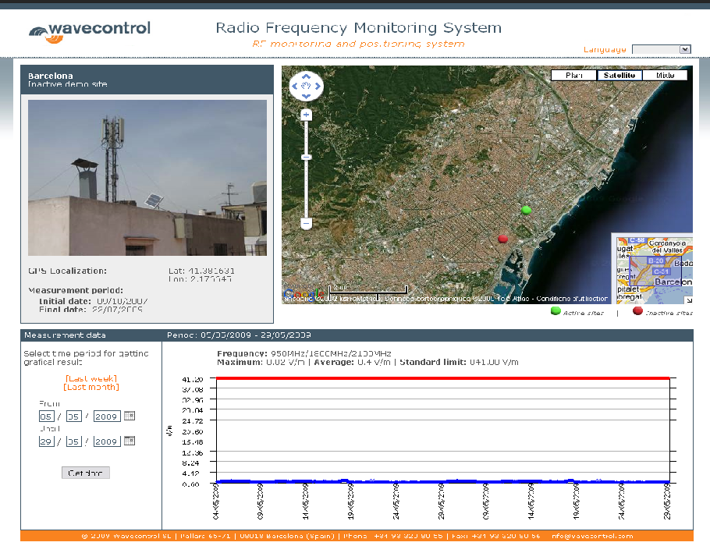
Sistema de Monitoreo Continuo
- Enlace público -
Propuesta de sistema de monitoreo
Facilidad de uso
Amigable
Fácil de entender
Info detallada:
  Sitio
  Descripción
  Fecha y hora
  Equipos
  Métodos usados
  Niveles límite
Notes:
Luego se ve el ejemplo del SATFAM de Argentina.
Otro ejemplo: Italia, Agenzia Regionale Prevenzione e Ambiente dell’Emilia-Romagna (http://www.arpa.emr.it/pubblicazioni/cem/generale_829.asp)
Para Bologna ver: http://www.arpa.emr.it/cem/webcem/bologna/

Slide 12
Sistemas similares de Control Continuo de las RNI, de reciente instalación
Colombia: Sistema de Monitoreo Continuo instalado (40 monitores)
Ecuador: Sistema de Monitoreo Continuo instalado (15 monitores)
Brasil: Sistema de Monitoreo Continuo instalado (70 monitores)
Uruguay: Proyecto Piloto.
Panamá: Instalación 2016
Argentina: SECOM por Resolución 11/2014 crea el Sistema Nacional de Monitoreo Continuo (Aún no implementado)
En Centroamérica (Noviembre 2012), la UIT desarrolló un Proyecto Piloto en San Salvador con Mapa de RNI de San Salvador y un Sistema de Monitoreo Continuo. Incluyó una capacitación en estos sistemas para Representantes de los Reguladores de El Salvador, Panamá, Honduras, Nicaragua y Guatemala, coordinado con COMTELCA (Febrero 2013).

Slide 13
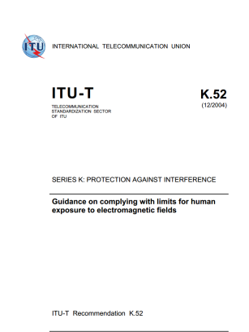
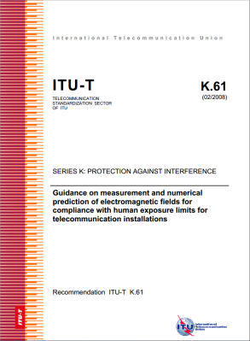
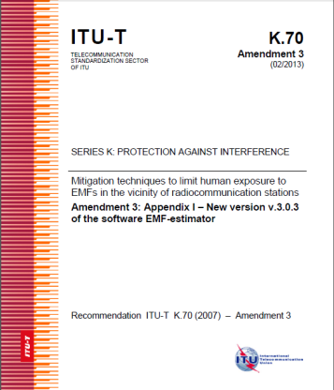
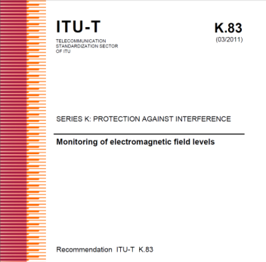
Recomendaciones UIT-T para la evaluación de los CEM
Recommendation ITU-T K.52 (2000/2014) - Guidance on complying with limits for human exposure to electromagnetic fields – includes „K.52calculator software”
Recommendation ITU-T K.61 (2003/2008) - Guidance on measurement and numerical prediction of electromagnetic fields for compliance with human exposure limits for telecommunication installations
Recommendation ITU-T K.70 (2007/2014) - Mitigation techniques to limit human exposure to EMFs in the vicinity of radiocommunication stations – includes „EMF Estimator software”
Recommendation ITU-T K.83 (2011/2014) - Monitoring of electromagnetic field levels

Slide 14
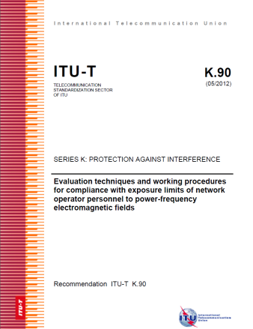
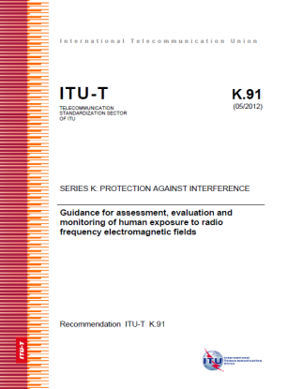
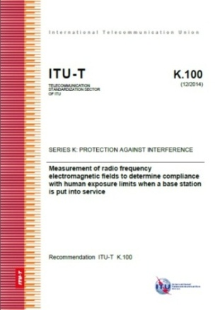
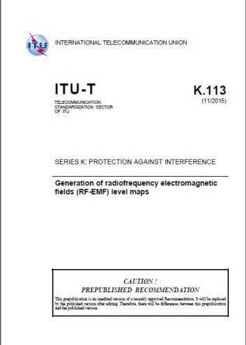
Recomendaciones UIT-T para la evaluación de los CEM
Recommendation ITU-T K.90 (2012) - Evaluation techniques and working procedures for compliance with limits to power-frequency (DC, 50 Hz, and 60 Hz), electromagnetic field exposure of network operator personnel – includes EMFACDC software
Recommendation ITU-T K.91 (2012/2014) - Guidance for assessment, evaluation and monitoring of human exposure to radio frequency electromagnetic fields – includes „Uncertainty calculator” and „Watt_Guard” software and Supplement „EMF-guide”
Recommendation ITU-T K.100 (2014) - Measurement of radio frequency electromagnetic fields to determine compliance with human exposure limits when a base station is put into service
Recommendation ITU-T K.113 (2015) - Maps of the RF EMF

Slide 15
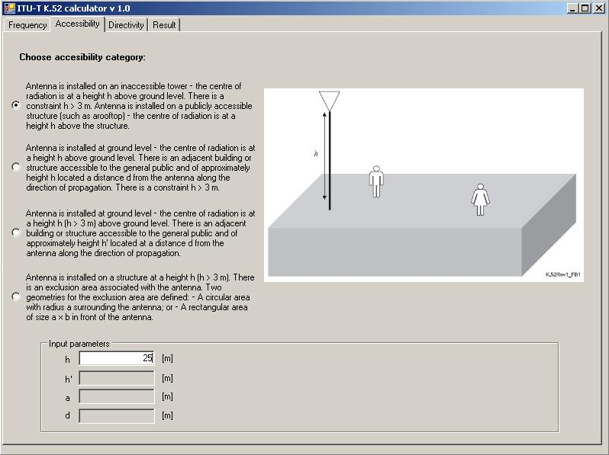
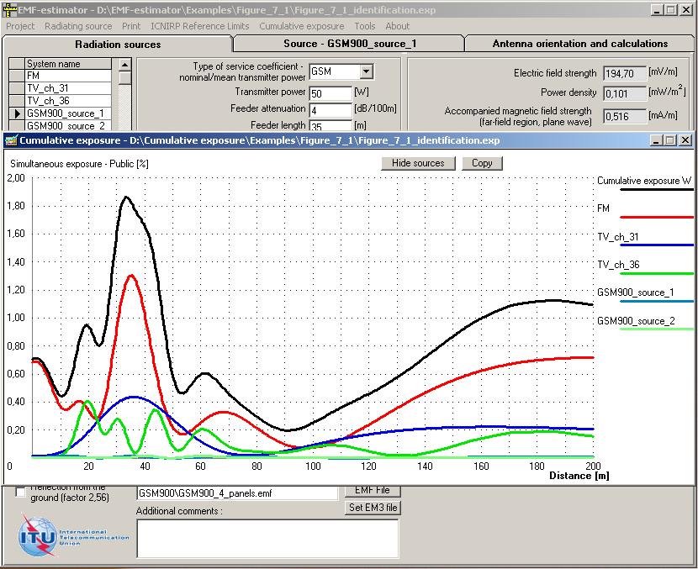
Recomendaciones UIT-T - Herramientas adicionales
Software:
  K.52-calculator (Recommendation K.52)
  EMF-estimator (Recommendation K.70)

Slide 16
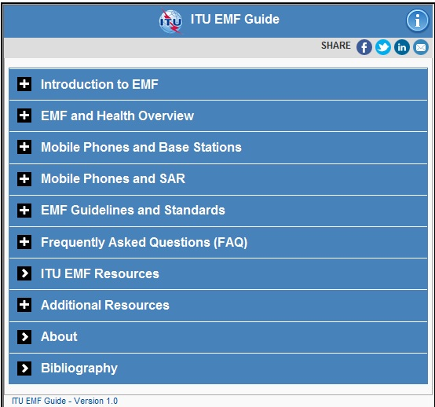
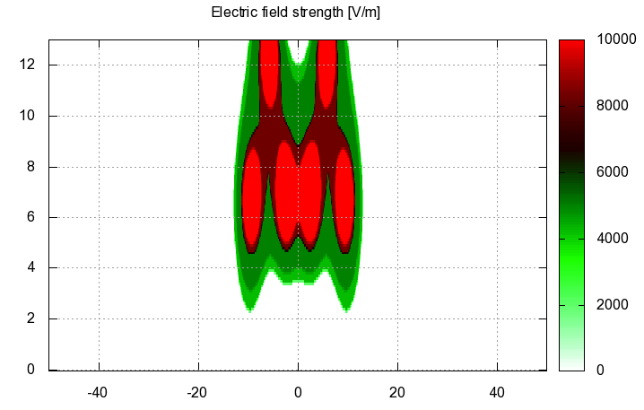
Recomendaciones UIT-T - Herramientas adicionales
Software:
  EMFACDC (Recommendation K.90)
  Uncertainty calculator (Recommendation K.91) and „Watt_Guard” (Recommendation K.91)
Application for smartphones and tablets on EMF: „Guide on electromagnetic fields and health”, Supplement 1 to ITU-T Recommendation K.91

Slide 17
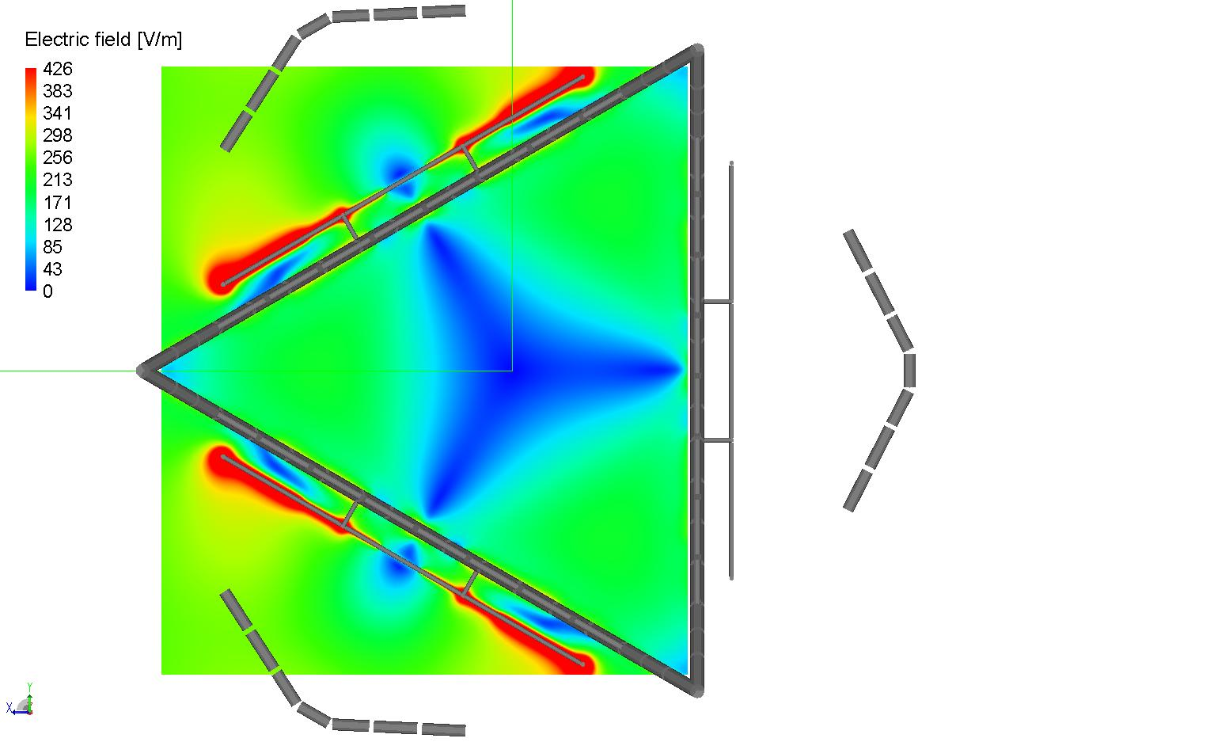
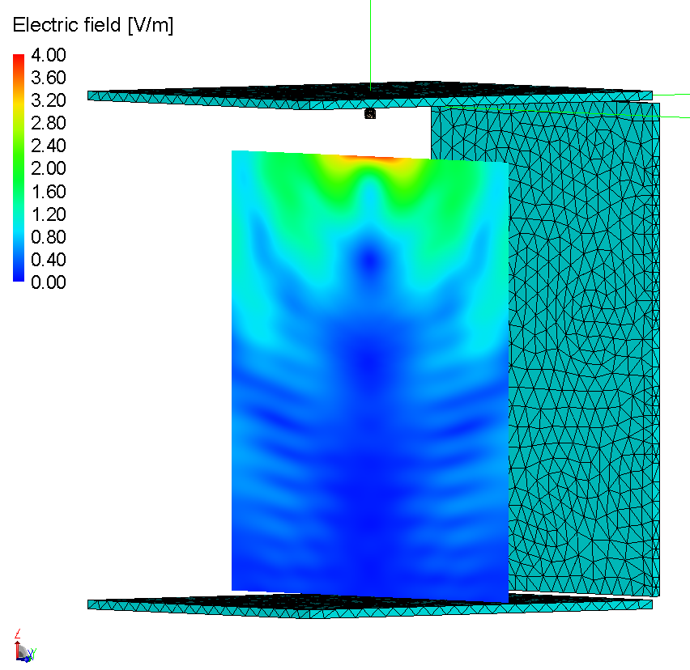
Recomendaciones UIT-T – Trabajos en curso
Recommendation ITU-T K.env (planned for 2016) – Guidance on the Environmental Management for Electromagnetic Radiation from Radiocommunication Base Stations
Recommendation ITU-T K.emf (planned for 2017) - Exposure levels in the close proximity of the radiocommunication antennas”

Slide 18
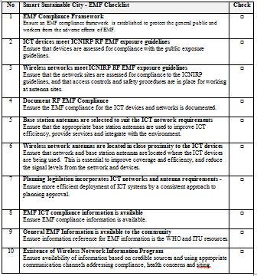
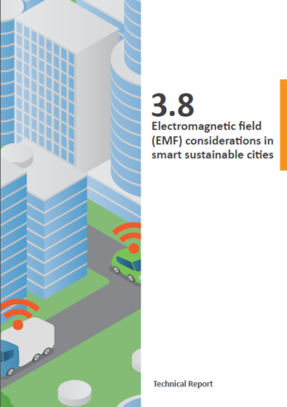
Consideraciones sobre CEM para planificadores y desarrolladores de ciudades
LA UIT ha desarrollado un Informe Técnico y una Checklist sobre consideraciones CEM en Ciudades Sostenibles e Inteligentes (SSC)
  Proporciona lineamientos para implementación, y promueve un eficiente emplazamiento de redes inalámbricas en ciudades sostenibles e inteligentes
  Contiene una ‘Smart Sustainable City EMF Checklist’
  Designado para proporcionar una referencia fácil de usar para autoridades municipales y los planificadores para garantizar que las políticas de SSC operen de manera eficiente y cumplanta con las normas de exposición a los CEM
  Referencias OMS materials, ICNIRP Guidelines, Recomendaciones UIT-T y IEC Standards
Las redes inalámbricas proporcionan conexiones vitales para las SSC
Un eficiente despliegue de la infraestructura inalámbrica reduce la potencia transmitida entre las redes y los dispositivos, reducen los CEM y mejora la eficiencia de las TIC

Slide 19
Links adicionales e Información
ITU-T Study Group 5 : http://www.itu.int/en/ITU-T/studygroups/2013-2016/05/Pages/default.aspx
  Next SG5 meeting from 10 to 14 October 2016, Geneva (including a special session on “Updated from WHO”)
Flipbook on Smart Sustainable Cities (chapter on EMF): http://wftp3.itu.int/pub/epub_shared/TSB/ITUT-Tech-Report-Specs/2016/en/flipviewerxpress.html
ITU-T activities on EMF: http://www.itu.int/en/ITU-T/emf/Pages/default.aspx

Slide 20
Muchas gracias
Ing. Héctor Mario Carril
VP CE5 Medio Ambiente y Cambio Climático. UIT-T hectormario.carril@ties.itu.int
(+54)-9-11-54817955

Slide 21



